Slide 1
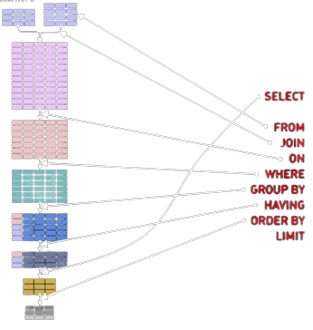
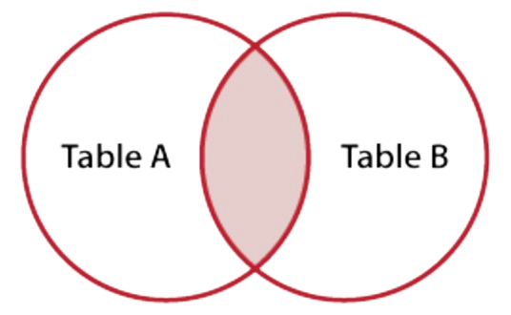

SQL QUERY – Visualização
Table A
Table B
INNER JOIN = JOIN

Slide 2
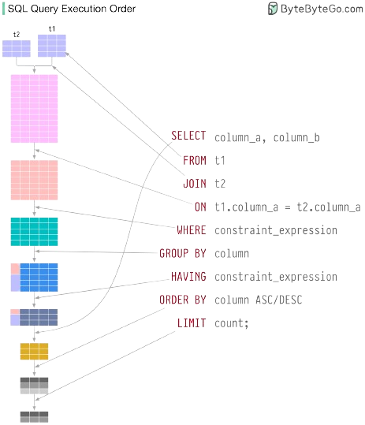
SQL QUERY - Visualização
|SQL QUERY - Ordem de execução
SELECT
clientes.id,
clientes.nome,
COUNT(entregas.id) as total_entregas,
SUM(preco) as total_preco
FROM clientes
INNER JOIN entregas
ON clientes.id = entregas.client_id
WHERE entregas.data_inicial > 2022-02-02
GROUP BY clientes.id
HAVING total_preco > 100
ORDER BY total_preco DESC
LIMIT 5

Slide 3

SQL QUERY - Visualização
|SQL QUERY – INNER JOIN = JOIN
Um cliente requisita várias entregas
PK
PK
FK
id | nome | nif
1 | Paulo | 111
2 | Rui | 222
3 | Bruno | 333
4 | Áureo | 444
5 | Leandro | 555
6 | Bruno | 666
id | cliente_id | preco | data_entrega
1 | 1 | 400.00 | 13/12/2023 13:48
2 | 4 | 15.00 | NULL
3 | 6 | 30.00 | NULL
4 | 2 | 1300.00 | NULL
5 | 1 | 600.00 | 13/12/2023 13:48
6 | 4 | 500.00 | NULL
7 | 6 | 33.00 | NULL
clientes
entregas
PK – Primary Key
É uma coluna ou por vezes várias, que identifica exclusivamente uma linha numa tabela
FK – Foreign Key
Estabelece uma relação com uma PK de outra tabela através de valores partilhados

Slide 4

SQL QUERY - Visualização
|SQL QUERY – INNER JOIN = JOIN
PK
PK
FK
id | nome | nif
1 | Paulo | 111
2 | Rui | 222
3 | Bruno | 333
4 | Áureo | 444
5 | Leandro | 555
6 | Bruno | 666
id | cliente_id | preco | data_entrega
1 | 1 | 400.00 | 13/12/2023 13:48
2 | 4 | 15.00 | NULL
3 | 6 | 30.00 | NULL
4 | 2 | 1300.00 | NULL
5 | 1 | 600.00 | 13/12/2023 13:48
6 | 4 | 500.00 | NULL
7 | 6 | 33.00 | NULL
clientes
entregas
Exemplo real
Duas tabelas, clientes e entregas, retiradas de um CRM como por exemplo o SalesForce.
O Departmento de Marketing implementou um concurso para incentivar os clientes a
requisitarem entregas. Deste modo, precisam de saber quais clientes fizeram mais
requisições para entregarem o prémio.

Slide 5
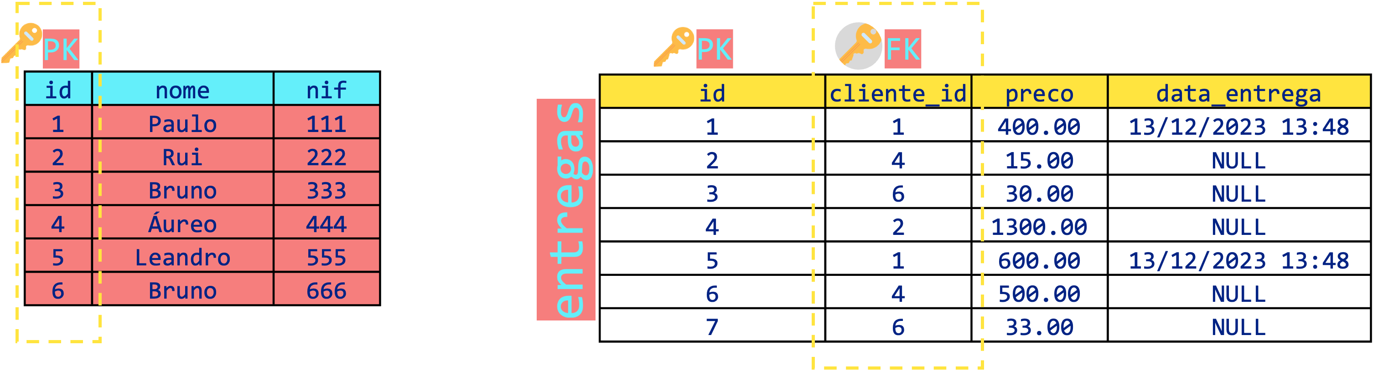
SQL QUERY - Visualização
|SQL QUERY – INNER JOIN = JOIN
SELECT
clientes.id,
clientes.nome,
COUNT(entregas.id) as total_entregas,
SUM(preco) as total_preco
FROM clientes
INNER JOIN entregas
ON clientes.id = entregas.client_id
WHERE entregas.data_inicial > 2022-02-02
GROUP BY clientes.id
HAVING total_preco > 100
ORDER BY total_preco DESC
LIMIT 5
id | nome | total_entregas | total_preco
1 | Paulo | 2 | 1000.00
É criada uma nova tabela com os atributos das duas tabelas do JOIN
É percorrida a coluna id da tabela clientes e identificação da sua correspondência na tabela entregas
ON clientes.id = entregas.client_id
1
1

Slide 6
SQL QUERY - Visualização
|SQL QUERY – INNER JOIN = JOIN
SELECT
clientes.id,
clientes.nome,
COUNT(entregas.id) as total_entregas,
SUM(preco) as total_preco
FROM clientes
INNER JOIN entregas
ON clientes.id = entregas.client_id
WHERE entregas.data_inicial > 2022-02-02
GROUP BY clientes.id
HAVING total_preco > 100
ORDER BY total_preco DESC
LIMIT 5
id | nome | total_entregas | total_preco
1 | Paulo | 2 | 1000.00
2 | Rui | 1 | 1300.00
ON clientes.id = entregas.client_id
2
2

Slide 7
SQL QUERY - Visualização
|SQL QUERY – INNER JOIN = JOIN
SELECT
clientes.id,
clientes.nome,
COUNT(entregas.id) as total_entregas,
SUM(preco) as total_preco
FROM clientes
INNER JOIN entregas
ON clientes.id = entregas.client_id
WHERE entregas.data_inicial > 2022-02-02
GROUP BY clientes.id
HAVING total_preco > 100
ORDER BY total_preco DESC
LIMIT 5
id | nome | total_entregas | total_preco
1 | Paulo | 2 | 1000.00
2 | Rui | 1 | 1300.00
4 | Áureo | 2 | 515.00
ON clientes.id = entregas.client_id
4
4

Slide 8
SQL QUERY - Visualização
|SQL QUERY – INNER JOIN = JOIN
SELECT
clientes.id,
clientes.nome,
COUNT(entregas.id) as total_entregas,
SUM(preco) as total_preco
FROM clientes
INNER JOIN entregas
ON clientes.id = entregas.client_id
WHERE entregas.data_inicial > 2022-02-02
GROUP BY clientes.id
HAVING total_preco > 100
ORDER BY total_preco DESC
LIMIT 5
id | nome | total_entregas | total_preco
1 | Paulo | 2 | 1000.00
2 | Rui | 1 | 1300.00
4 | Áureo | 2 | 515.00
6 | Bruno | 2 | 63.00
ON clientes.id = entregas.client_id
6
6

Slide 9
INNER JOIN (Conclusão)
INNER JOIN = JOIN
O INNER JOIN serve para combinar dados de duas (ou mais) tabelas relacionais, devolvendo apenas os registos que têm correspondência em ambas as tabelas com base numa condição de junção.
Em termos simples: O INNER JOIN mostra só o que existe nas duas tabelas ao mesmo tempo.
O INNER JOIN é usado quando se pretende:
Relacionar tabelas através de chaves primárias e estrangeiras
Obter informação completa que está repartida por várias tabelas
Excluir registos sem relação

